Slide 1
COMPONENTES
JDialog
AGUIRRE SALAZAR ALAN SAMUEL

Slide 2
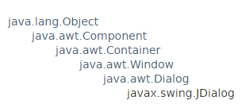
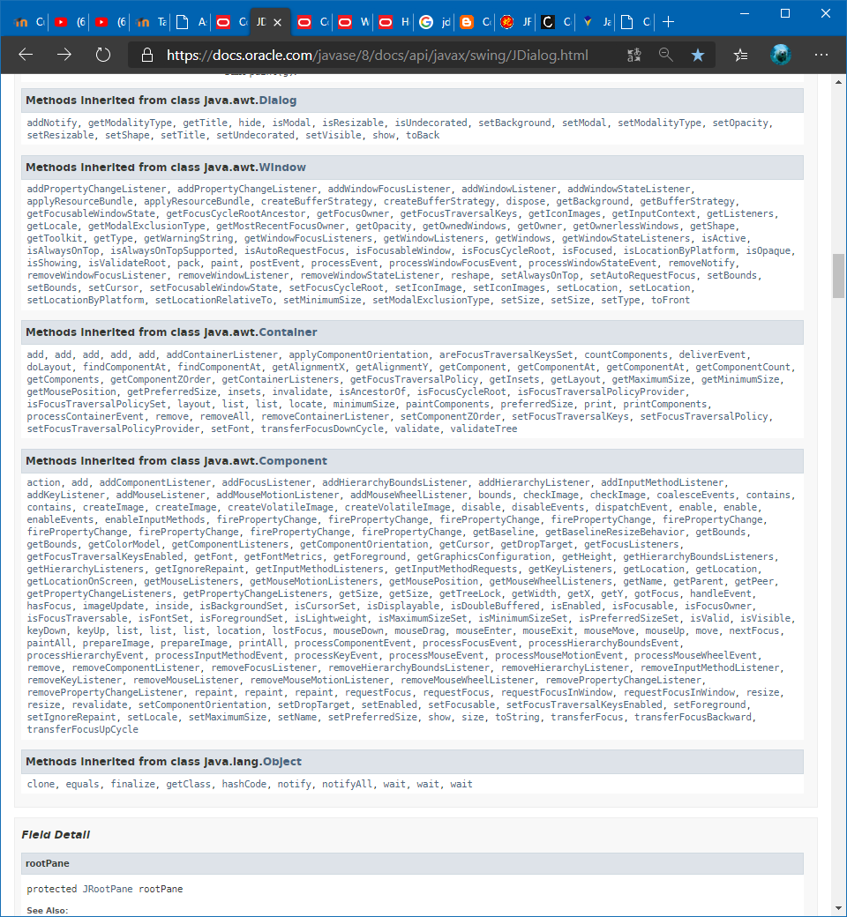

JDialog
“ORIGEN”
Es un diálogo modal. Es una ventana que no va a ceder el “foco” a ninguna otra aplicación hasta que se produzca una determinada acción sobre él.
Podría decirse que siempre un JDialog es hijo de un objeto hijo de la clase Window, por ejemplo Frame (JFrame), JWindow y Dialog (JDialog).
Un JDialog puede ser un “hijo” de otro JDialog.
https://docs.oracle.com/javase/8/docs/api/javax/swing/JDialog.html

Slide 3
MÉTODOS HEREDADOS

Slide 5
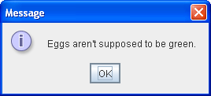
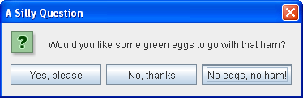
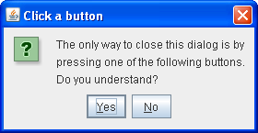
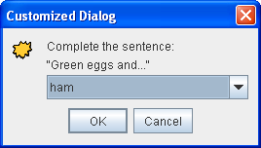
CONSTRUCTORES
EJEMPLOS
JDialog()
JDialog(Frame owner)
JDialog(Frame owner, boolean modal)
JDialog(Frame owner, String title)
JDialog(Frame owner, String title, boolean modal)
ALGUNOS MÉTODOS
void remove(Component comp)
void setLayout(LayoutManager manager)
void setJMenuBar(JMenuBar menu)
JMenuBar getJMenuBar()
void setContentPane(Container contentPane)

Slide 6
CONSTRUCTORES
EJEMPLOS
Crea una ventana de diálogo sin título y sin un Frame propio
Crea una ventana de diálogo con el Frame especificado como su propietario y un título vacío.
Crea un diálogo con título vacío, una modalidad específica y un Frame como propietario.
Crea un diálogo con el título especificado.
Crea un diálogo con título especificado, Frame como propietario y una modalidad establecida.
ALGUNOS MÉTODOS
Remueve un componente específico del container.
Establece el LayoutManager.
Establece el menubar para ese diálogo.
Devuelve el menubar establecido en ese diálogo.
Establece la propiedad contentPane.

